Slide 1
离散数学
Discrete Mathematics

Slide 2
第八章 函数
§8.1 函数的定义与性质
§8.2 函数的复合与反函数
§8.3 双射函数与集合的基数

Slide 3
§8.1 函数的定义与性质
定义8.1 设 F 为二元关系，若∀x∈domF 都存在唯一的 y∈ranF 使xFy成立, 则称F为函数。
对于函数F, 如果 xFy，则记y =F(x)，并称y为 F 在 x 的值。
例8.1 设F₁={<x₁,y₁>, <x₂,y₁>, <x₃,y₂>}，F₂={<x₁,y₁>, <x₁,y₂>}.
则F₁是函数，
而F₂不是函数。
定义8.2 设F、G是函数，则
F=G ⇔ F⊆ G∧ G⊆ F.
注：如果F=G，那么它们满足：
(1) dom F=dom G;
  (2) ∀x∈ dom F = dom G都有F(x)= G(x).
定义8.3 设A, B为集合, 如果 f 是函数, 且 dom f=A，ran f ⊆B，则 f 称为从A到B的函数，记作 f : A→B.

Slide 4
§8.1 函数的定义
定义8.4 所有从 A 到 B 的函数的集合记作 B^{A}，即
B^{A}={f | f: A→B}.
  注：1. 若 |A|=m, |B|=n, 则 | B^{A}| = n^{m};
  2. Φ^{Φ} ={Φ }, B^{Φ}={Φ}, Φ^{A}=Φ.
定义8.5 设函数 f : A→B，A₁⊆A，B₁⊆B.
  (1) 令f (A₁)={ f (x)| x ∈A₁}. 称f (A₁)为A₁在 f 下的像。特别地，当A₁=A时，称f (A)为函数的像.
  (2) 令f ^{–1}(B₁)={x| x∈A∧f(x)∈B₁}，称f ^{–1}(B₁)为B₁在 f 下的完全原像。

Slide 5
§8.1 函数的性质
定义8.6 设 f : A→B.
  若 ran f =B，则称 f 是满射.
  若 ∀y∈ran f 都存在唯一的 x∈A使得f (x)=y，则称f 是单射.
  (3) 若 f 既是满射又是单射，则称 f 是双射(一一映射).
注：
  如果 f 是满射，则对∀y∈B，都存在x∈A，使 f (x)=y
  如果 f 是单射，则对x₁, x₂∈A，x₁≠x₂ , 必定f (x₁) ≠f (x₂)
  也就是说，如果f (x₁) =f (x₂)，则 x₁=x₂。

Slide 6
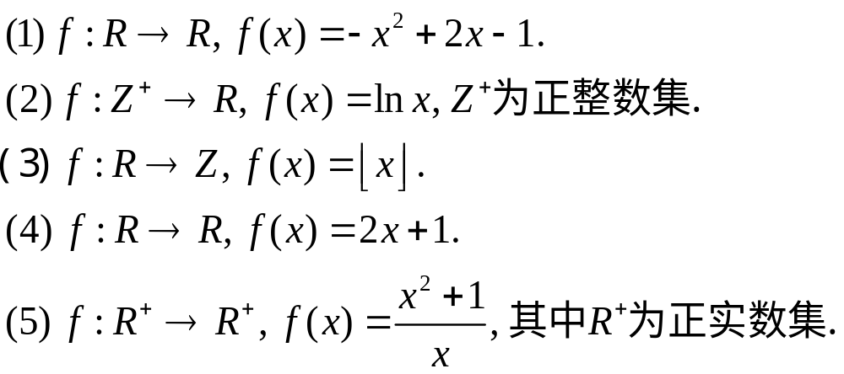
例8.4 判断下列函数是否为单射、满射、双射.

Slide 7
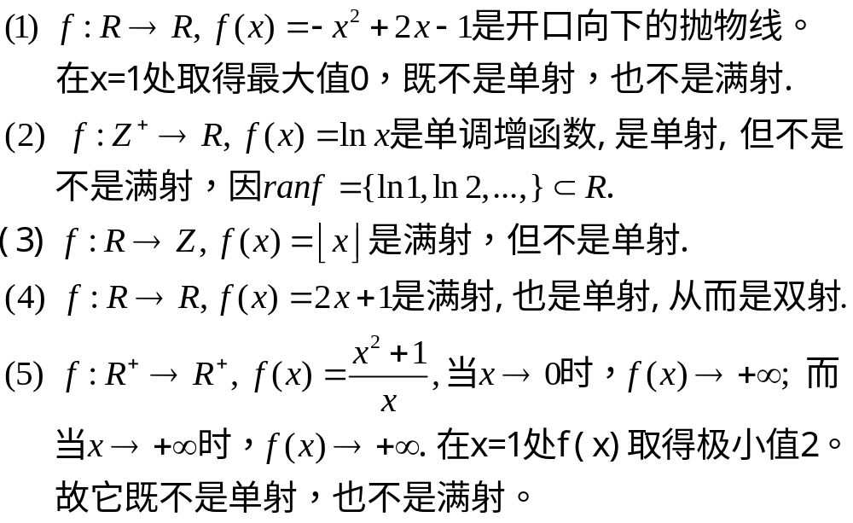
解：

Slide 8
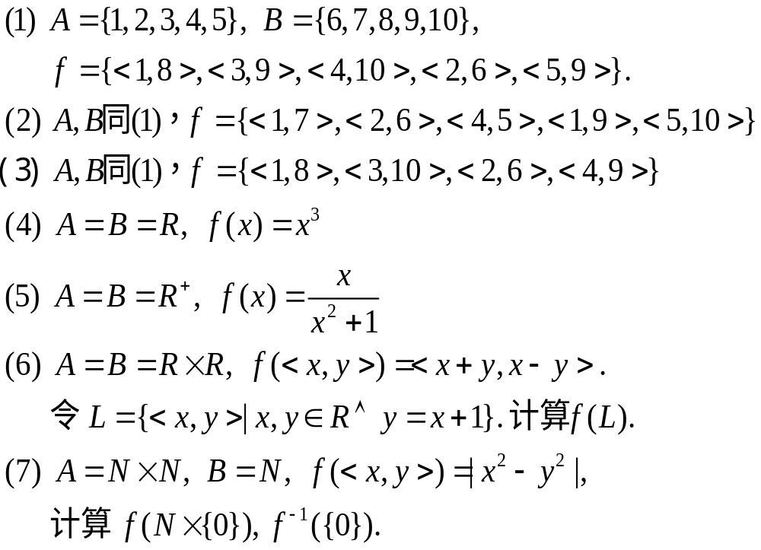
例8.5 对如下给定的A, B和f, 判断 f 是否构成A到B的函数，如果是，说明它是否为单射、满射和双射，并按要求进行计算。

Slide 9
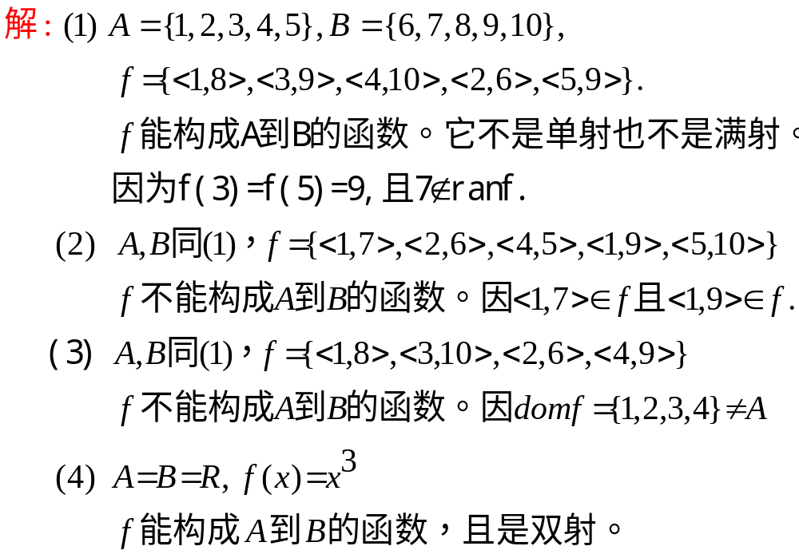

Slide 10
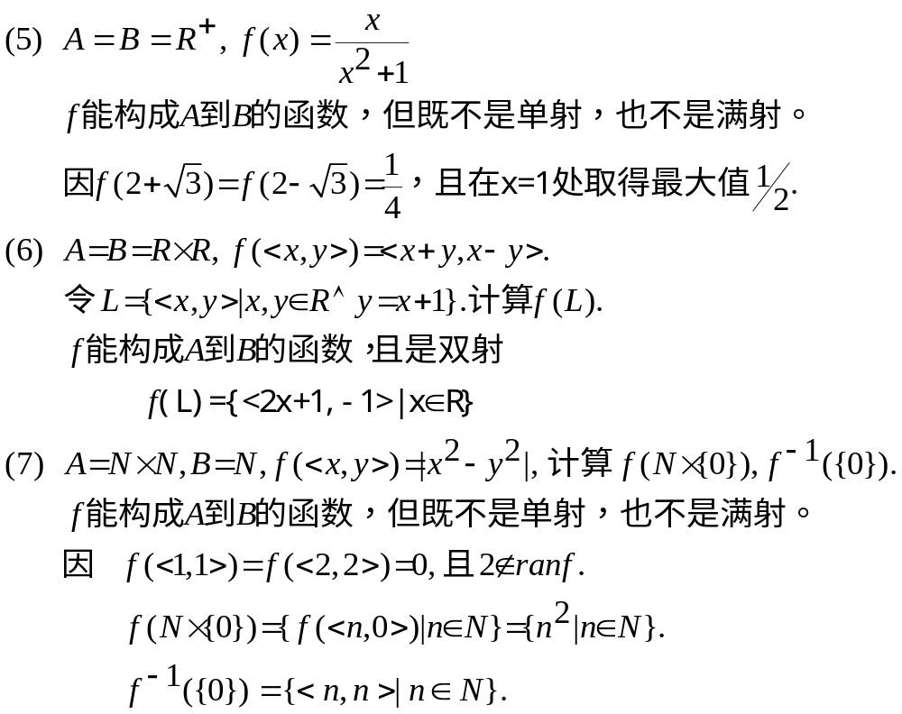

Slide 11
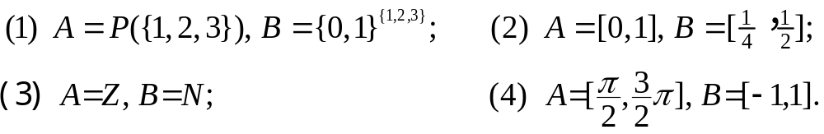
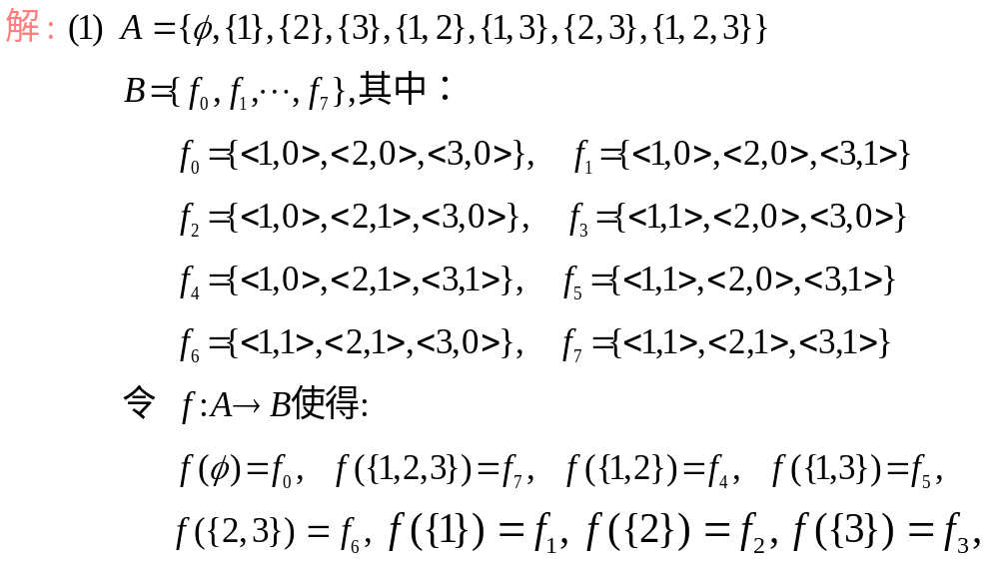
例8.6 对给定的集合A和B构造双射函数f :A→B.

Slide 12
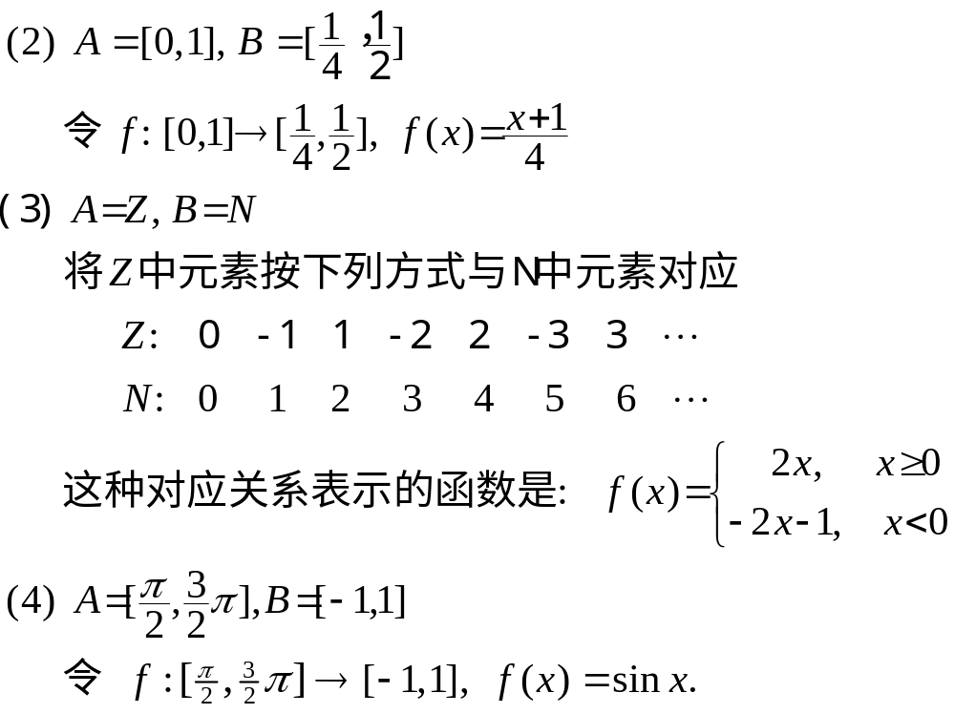

Slide 13
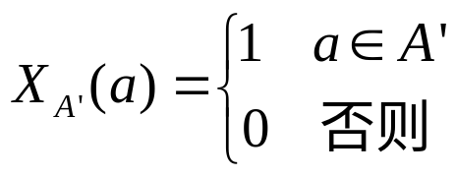
定义8.7
设 f : A→B，如果存在c∈B使得对∀x∈A都有f(x)=c，则称 f是常函数;
称A上的恒等关系I_{A}为A上的恒等函数，对∀x∈A，都有I_{A}(x)=x.
设(A, ≼ )，(B, ≼ )为偏序集，f : A→B。若对∀x₁, x₂∈A，x₁≺ x₂时有f(x₁) ≼ f(x₂)，则称 f 是单调递增的；若对∀x₁, x₂∈A，x₁≺ x₂时 f(x₁) ≺ f(x₂)，则称 f 是严格单调递增的，类似可定义单调递减和严格单调递减函数.
设A为集合,对∀A'⊆A，A' 的特征函数X_{A'} : A→{0,1}定义为
(5) 设R是A上的等价关系，令 g: A→A/R, g(a)=[a], (∀a ∈A), 称g是从A到商集A / R的自然映射。

Slide 14
§8.2 函数的复合与反函数
函数的复合也就是关系的右复合。
定理8.1设F,G是函数，则F。G也是函数，且满足
(1) dom(F。G)={x| x∈domF ∧ F(x) ∈domG}
(2) ∀x∈dom(F 。G) 有F 。G(x)=G(F(x))
证明： ∵ F，G是关系， ∴ F 。G也是关系。
若∃x∈ dom(F 。G) 有x F。G y₁和x F 。G y₂,则
<x, y₁ > ∈ F 。G ∧ <x, y₂ > ∈ F 。G
=> ∃ t₁(<x, t₁ > ∈F∧ < t₁ , y₁ >∈G)∧∃t₂(<x, t₂>∈F∧<t₂, y₂>∈G)
=> ∃ t₁ ∃ t₂( t₁ = t₂ ∧ < t₁ , y₁ > ∈ G ∧ < t₂ , y₂ > ∈ G) (∵ F为函数)
=> y₁ =y₂ (∵ G为函数)
∴ F 。G为函数。

Slide 15
§8.2 函数的复合与反函数
（1）对于∀x, x∈dom(F。G)
=> ∃ t ∃ y(<x, t >∈F∧<t , y>∈G)
=> ∃ t (x ∈ dom(F)∧t=F(x) ∧t ∈ dom( G))
=> x ∈ {x| x ∈ dom(F) ∧ F(x) ∈ dom( G)}
（2）对于∀x,x ∈ dom(F)∧F(x)∈dom( G)
=> <x,F(x)>∈F∧<F(x),G(F(x))>∈ G
=> <x, G(F(x))>∈F。G
=> x ∈ dom(F) ∧F。G(x)=G(F(x))

Slide 16
§8.2 函数的复合与反函数
推论1 设F,G,H为函数，则(F。G) 。H和F。(G 。H)都是函数，
且
(F。G) 。H=F。(G 。H)
推论2 设f:A → B, g:B → C, 则f。g: A → C,且∀x∈A都有
f。g(x)=g(f(x)) 。
定理8.2 设 f:A → B, g:B → C
(1) 若f:A→B, g:B→C 都是满射的，则f。g: A → C也是满射的。
(2) 若f:A→B, g:B→C 都是单射的，则f。g: A → C也是单射的。
(3) 若f:A→B, g:B→C 都是双射的，则f。g: A → C也是双射的。
证明略，参见P₁₅₃。

Slide 17
§8.2 函数的复合与反函数
定理8.3 设 f:A → B, 则有 f=f。I_{B}=I_{A}。f
证明: 由前定理知 f 。I_{B} :A → B, I_{A}。f :A → B
对于∀ <x,y>,
<x,y> ∈f => <x, y > ∈ f ∧ y ∈ B
=> <x, y > ∈ f ∧ <y,y> ∈ B => <x, y > ∈ f 。I_{B}
<x,y> ∈ f 。I_{B} => ∃ t (<x, t > ∈f ∧ < t , y > ∈ I_{B})
=> <x, t > ∈ f ∧ t=y => <x, y > ∈ f
∴ f=f。I_{B}
同理可证明 f=f。I_{A}

Slide 18
§8.2 函数的复合与反函数
考虑：
任给函数F，那么它的逆F⁻¹是函数吗？
答:不一定。
如F={<1,2>,<3,2>}为一从{1，3}到{2}的函数，而
F⁻¹ ={<2,1>,<2,3>}不再是函数，仅是一个关系。
任给单射函数f:A → B ，那么它的逆f⁻¹是函数吗？
答: f⁻¹ 是从ranf到A的函数，而且是双射函数。但不一定是从B到A的函数。
对于什么样的函数f:A → B的逆f⁻¹才是从B到A的函数呢？

Slide 19
§8.2 函数的复合与反函数
定理8.4 设 f:A → B是双射的,则f⁻¹也是双射的。
证明: 先证明f⁻¹是从B到A的函数f⁻¹ ：B → A。
∵ f是函数 ∴ f⁻¹是关系，且 domf ⁻¹ =ranf=B, ranf ⁻¹ =domf=A
对于∀ x ∈B= domf ⁻¹,若∃y₁,y₂ ∈A使得,
<x, y₁ > ∈f ⁻¹ ∧ <x, y₂ > ∈f ⁻¹ 成立,则
< y₁,x > ∈ f ∧ < y₂ ,x> ∈ f => y₁= y₂ (∵ f是单射函数 )
∴ f ⁻¹ 是函数，而且是满射函数。

Slide 20
§8.2 函数的复合与反函数
再证明f⁻¹ ：B → A的单射性。
若∃x₁,x₂ ∈B使得f⁻¹ (x₁)= f⁻¹ (x₂)=y,则
<x₁, y > ∈f ⁻¹ ∧ <x₂, y > ∈f ^{–1}
=> < y,x₁ > ∈ f ∧ < y ,x₂> ∈ f
=> x₁= x₂ (∵ f是函数 )
∴ f ⁻¹ 是单射函数。
综上所述 f⁻¹是双射的。
对于双射函数f:A→B ，称f⁻¹：B→A是它的反函数。

Slide 21
§8.2 函数的复合与反函数
定理8.5 设f: A→B是双射, 则: f⁻¹ ° f = I_{B}, f ° f⁻¹ = I_{A}.
证 由定理8.4可知: f⁻¹: B→A也是双射.
由定理8.1的推论2可知: f⁻¹ ° f: B→B, f ° f⁻¹: A→A.
任取<x, y>, <x, y>∈f⁻¹ ° f
  ⇒ ∃t(<x, t>∈f⁻¹∧<t, y>∈f)
  ⇒ ∃t(<t, x>∈f∧<t, y>∈f)
  ⇒ x=y∧x, y∈B  (因为f是函数)
  ⇒ <x, y>∈I_{B}
任取<x, y>, <x, y>∈I_{B}
  ⇒ x=y∧x, y∈B
 ⇒ ∃t(<t, x>∈f∧<t, y>∈f)  (f: A→B是双射)
 ⇒ ∃t(<x, t>∈f⁻¹∧<t, y>∈f)
  ⇒ <x, y>∈f⁻¹ ° f 所以有f⁻¹ ° f = I_{B}.
同理可证: f⁻¹ ° f = I_{A}.

Slide 22
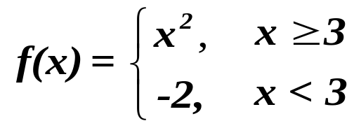
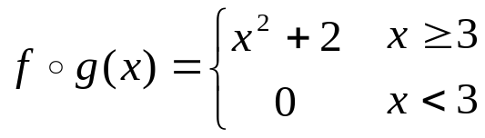
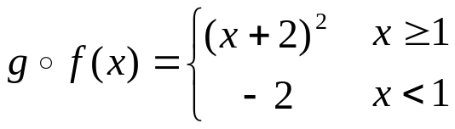
8.2 函数的复合与反函数
例8.8 设f: R→R, g: R→R
g(x) = x+2
求f°g, g°f.如果f和g存在反函数, 求出它们的反函数.
解
f°g: R→R
g°f: R→R
f: R→R不是双射, 不存在其反函数.
g: R→R是双射, 其反函数g⁻¹: R→R, g⁻¹(x) = x-2.

